Slide 1
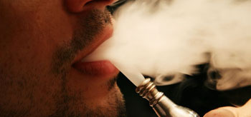
«Курительные смеси – развлечение с последствиями»
Классный час

Slide 2

Кальян – модный ритуал?
или рекламный ход?
«Легкий табак, профильтрованный через жидкость дым без никотина и смол, экзотический антураж и отсутствие вреда для здоровья» — рекламируют кальян владельцы специализированных заведений.
?

Slide 3
Кальян – модный ритуал?
или рекламный ход?
«Легкий табак, профильтрованный через жидкость дым без никотина и смол, экзотический антураж и отсутствие вреда для здоровья» — рекламируют кальян владельцы специализированных заведений.
?

Slide 4

Сигарета или кальян?
что безопаснее?
?

Slide 5
Сигарета или кальян?
что безопаснее?
Один сеанс курения кальяна длится в среднем 30–60 минут и поставляет в организм в 48 раз больше дыма, чем курение сигарет за тот же период.
Уровень угарного газа в крови после курения кальяна у человека ВЫШЕ, чем после выкуренной сигареты. В частности, молекул СО, которые уже прикрепились к красным кровяным тельцам вместо кислорода и заблокировали передачу к клеткам — в три раза больше.

Slide 6
Сигарета или кальян?
что безопаснее?
НО! Кальянный дым содержит не меньше никотина, чем табачный. Ученые нашли одинаковый уровень никотина в организмах любителей и кальяна, и сигарет.
Специалисты подсчитали, что за полчаса курения кальяна человек может «скурить» эквивалент пачки сигарет.

Slide 7
Сигарета или кальян?
что безопаснее?
Любитель кальяна в итоге получает в процессе курения гораздо больше токсичных веществ, чем обычный курильщик.

Slide 8
Кальян – СТРАННЫЙ КАЙФ
доводы в пользу кальяна
В кальянном дыме повышается количество моноокиси углерода - вещества, способствующего расширению сосудов и, таким образом, окунающего человека в состояние, похожее на лёгкое опьянение.

Slide 9

«ВЕЙП» – ЭЛЕКТРОННАЯ СИГАРЕТА
модный гаджет или способ бросить курить?
Производители утверждают, что эти модные гаджеты менее вредны для здоровья и отлично помогают завязать с табаком.

Slide 10
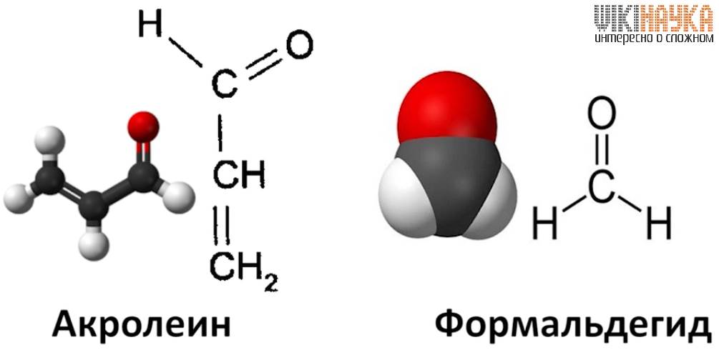
«ВЕЙП» – ЭЛЕКТРОННАЯ СИГАРЕТА
модный гаджет как способ бросить курить?
Испарения вейпов содержат в себе канцерогены и токсичные вещества и никоим образом не помогают бросить курить!!!

Slide 11
10 причин отказаться от вейпов
Причина # 1
ВРЕД ВЕЙПА ДЛЯ ЗДОРОВЬЯ ДОКАЗАН!
Основными компонентами раствора, помимо никотина, являются пропиленгликоль, глицерин, ароматизирующие вещества, формальдегид и другие, вызывающие рак, вещества.
В состав курительных смесей входят канцерогенные вещества.
А также никотин, вызывающий зависимость и являющийся нейротоксическим ядом.

Slide 12
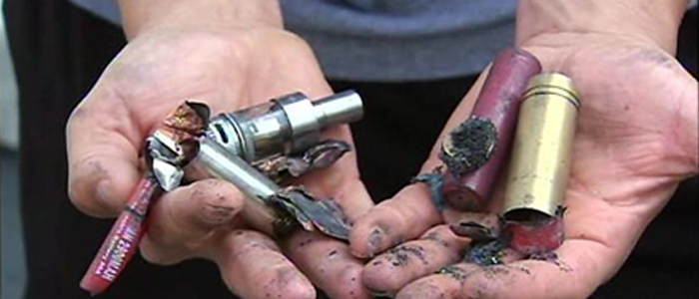
10 причин отказаться от вейпов
Причина # 2
ВЕЙПЫ ИНОГДА ВЗРЫВАЮТСЯ!

Slide 13
10 причин отказаться от вейпов
Причина # 3
ВЕЙПЫ ВЫЗЫВАЮТ АЛЛЕРГИЮ
Некоторые компоненты курительной смеси, особенно пропиленгликоль, могут вызвать раздражение верхних дыхательных путей.
В итоге все это выливается в аллергическую реакцию.
Природный табачный никотин в вейпах заменен на химический, а это еще вреднее.

Slide 14
10 причин отказаться от вейпов
Причина # 4
ВЕЙПЫ ВРЕДЯТ ОРГАНИЗМУ
НА КЛЕТОЧНОМ УРОВНЕ
Все ароматизаторы, которыми «набивают» электронные гаджеты, проникают в легкие человека.
Чем дольше в легких задерживается пар от вейпов,
тем масштабнее становится вред.

Slide 15
10 причин отказаться от вейпов
Причина # 5
ЗА ВЕЙПАМИ ОТСУТСТВУЕТ КОНТРОЛЬ
«Ввоз, продажи, реклама, продвижение и потребление этих изделий никак не регулируются, и представляет серьезную угрозу для достижений реализации антитабачных мер», – приводит один из аргументов для запрета электронных сигарет Минздрав России.
Производителей тоже никто особо не контролирует. И для них нет и единых правил.

Slide 16
10 причин отказаться от вейпов
Причина # 6
ДОЗИРОВКА НИКОТИНА И ДОБАВОК НЕИЗВЕСТНА
По причине отсутствия строгого контроля узнать дозировку тех или иных веществ почти нереально.
Даже если на упаковке написано, что это устройство с низким содержанием никотина, никто это проверить толком не сможет.

Slide 17
10 причин отказаться от вейпов
Причина # 7
РИСК СТАТЬ «КУРИЛЬЩИКОМ В КВАДРАТЕ»
Электронные сигареты часто используют как способ отказаться от обычных сигарет.
Однако часто это просто сказка.
Во-первых, вейпы сами вызывают никотиновую зависимость, хоть и не в таких объемах, как табачные изделия.
Во-вторых, люди, у которых не получается завязать с табаком, становятся курильщиками в квадрате: смолят и обычные сигареты, и электронные.

Slide 18
10 причин отказаться от вейпов
Причина # 8
УГРОЗА ПАССИВНОГО КУРЕНИЯ
Всемирная организация здравоохранения (ВОЗ) предупреждает
– люди, находящиеся рядом с активными вейперами, также подвергаются воздействию частиц вредных курительных смесей

Slide 19
10 причин отказаться от вейпов
Причина # 9
ТАК ВЫ ВСЕ РАВНО КУРИТЬ НЕ БРОСИТЕ
Заметного отказа от сигарет в результате перехода на электронные аналоги нет.
Даже год спустя после перехода на вейпы, курильщики по привычке тянутся к обычным сигаретам с табаком.

Slide 20
10 причин отказаться от вейпов
Причина # 10
НА ВАС ПРОСТО ЗАРАБАТЫВАЮТ
В 2014 году во всем мире на вейпы люди потратили 3 миллиарда долларов.
К 2030 году продажи, согласно прогнозам, возрастут в 17 раз.

Slide 21
В США запрет на продажу электронных сигарет лицам младше 18 лет был введен в 2016 году.
Страны, в которых электронные сигареты – вейпы – запрещены совсем:
Бразилия
Австралия
Новая Зеландия
Бельгия
Норвегия
Сингапур
Аргентина
Канада
Сейшельские острова
Уругвай

Slide 22
Расставьте указанные этапы принятия решения в порядке их осуществления по ступеням лестницы»
Первый шаг
Второй шаг
Третий шаг
1. Принять решение (увидеть себя без сигареты).
2. Купить вместо сигарет семечки, конфеты, фрукты
3. Сказать «нет» себе (принять решение).
4. Сказать «нет» друзьям, окружающим.
5. Выработать мотивацию (для чего я бросаю курить).
6. Поблагодарить себя.

Slide 23
Благодарю за внимание!

